Slide 1
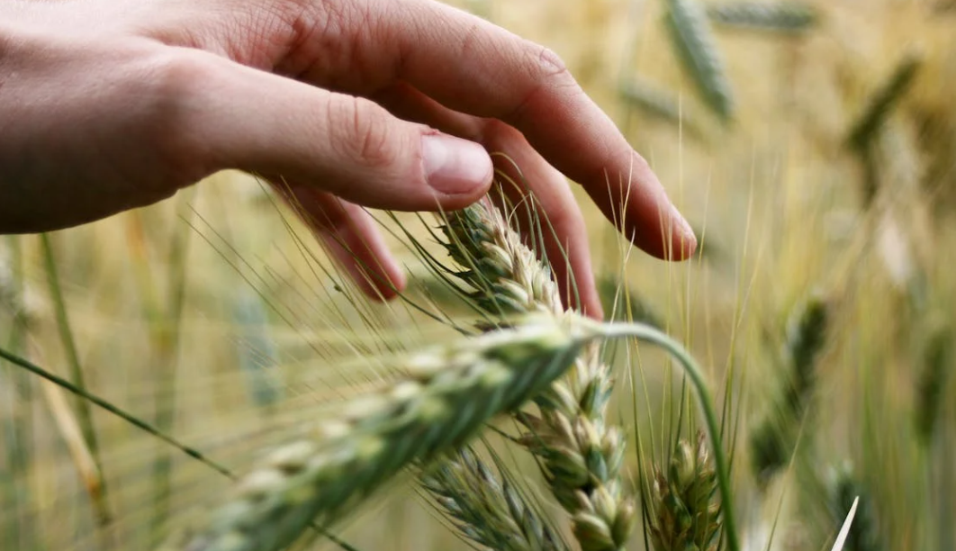

  GRAWE AGRAR
  Asigurarea culturilor agricole
  Protecție financiară pentru un sezon sigur

Slide 2







GRAWE Carat Asigurări – 22 ANI pe piața Republicii Moldova
200 Angajați
150 000 Contracte
200 de specialiști și peste 50 de subdiviziuni formează rețeaua proprie de distribuție GRAWE Carat Asigurări
Protejăm și preluăm riscuri de la aproximativ 150 000 clienți
1, 6 mlrd. Active
240 mln. lei Despăgubiri
GRAWE Carat Asigurări gestionează active plasate în Republica Moldova în valoare de aproximativ 1,6 miliarde de lei, fiind lider de piață la acest capitol
Am fost alături de clienții noștri, oferind peste 240 mln. despăgubiri în anul 2025
Unica companie care oferă Asigurări de Viață
LOCUL I
ÎN TOPUL COMPANIILOR DE ASIGURĂRI
GRAWE Carat Asigurări este unica companie care oferă protecție pe termen lung.
GRAWE Carat Asigurări este LIDER în piața de asigurări din R.M.

Slide 3
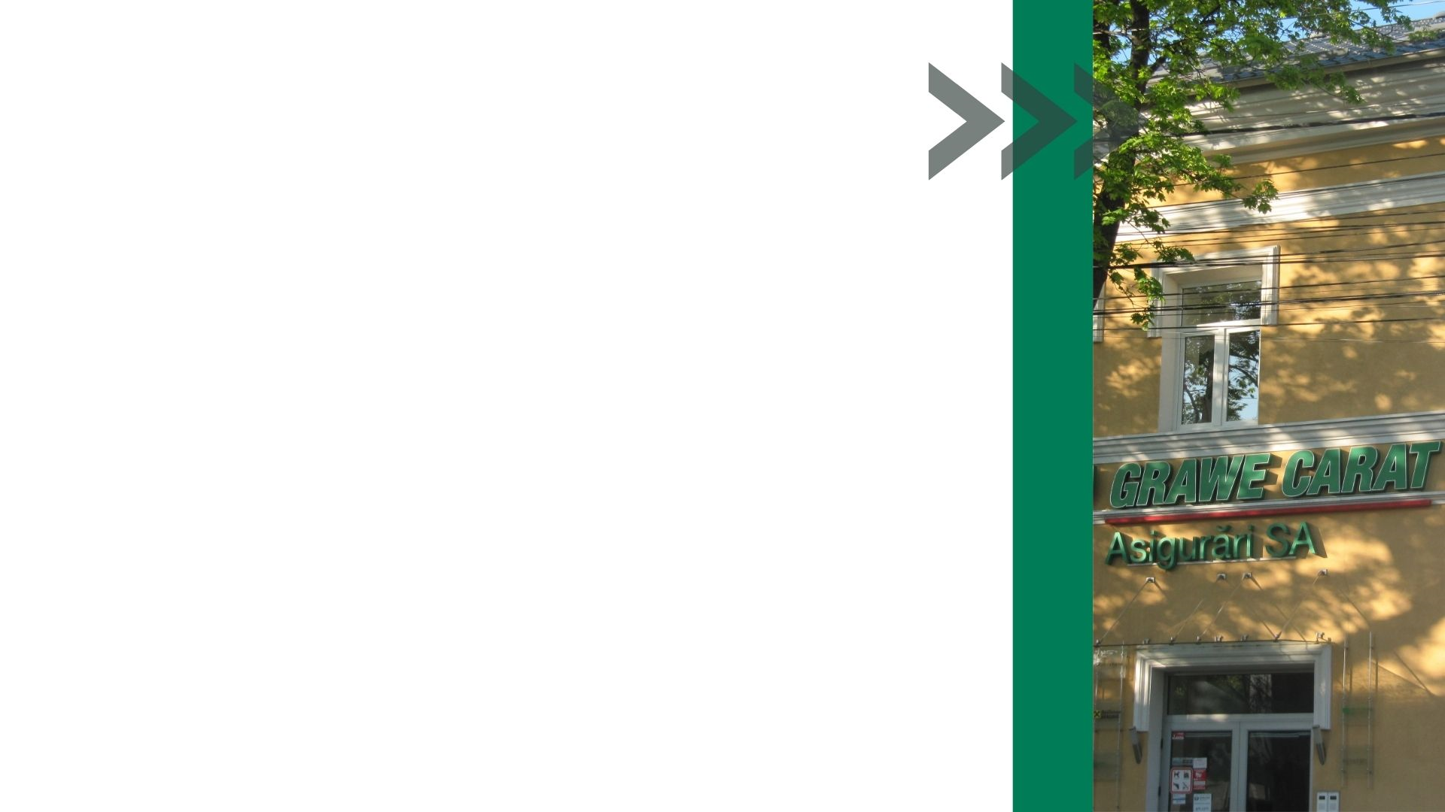

PRODUSE GRAWE Carat Asigurări
Asigurări Generale
Asigurare facultativă a recoltei culturilor agricole cu subvenționarea primelor de asigurare – GRAWE AGRAR
Asigurări Auto ( RCA, CARTE VERDE, CASCO, CARGO, CMR)
Asigurarea facultativă a bunurilor locative și nelocative ale persoanelor fizice și juridice
Asigurare de sănătate pentru călătorii în străinătate
Asigurare medicală facultativă
Asigurare de accidente pentru persoane fizice și juridice
Asigurări de Viaţă
Asigurări mixte de viaţă cu acumulare de capital – GRAWE ORIZONT, GRAWE PROFIT
Asigurare mixtă de viaţă cu acumulare de capital și acoperire pentru cazul de diagnosticare cu o boală gravă – GRAWE OMNIA VITAL
Asigurare mixtă de viaţă cu acumulare de capital pentru copii – GRAWE START
Asigurare mixtă de viaţă cu acumulare de capital pentru persoane ce desfăşoară o activitate cu risc mărit faţă de cel standard – GRAWE RISK LIFE
Asigurări suplimentare de accident

Slide 4
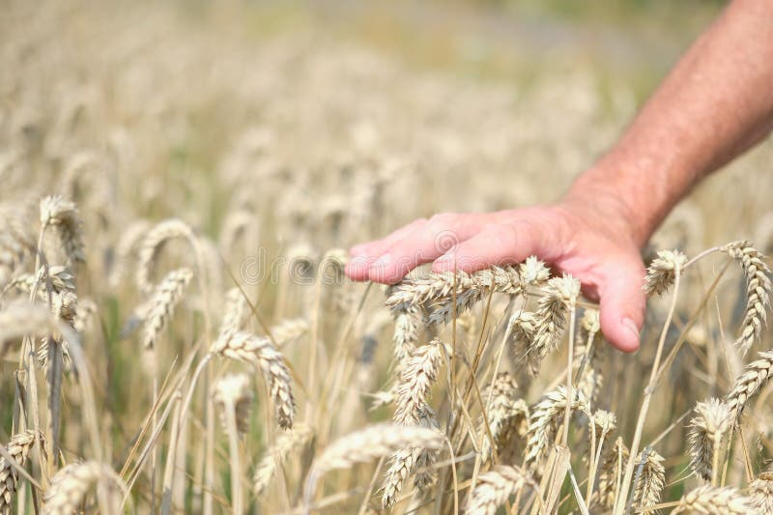

Asigurarea în Agricultură
O Asigurare în agricultură reprezintă o formă de protecție financiară prin care fermierii, gospodării sau companiile agricole se apără contra pierderilor provocate de riscuri naturale sau de alte evenimente care pot afecta producția.
Avantajele:
Protejează fermierul contra pierderilor financiare mari.
Permite continuarea activității agricole după un dezastru.
Crește siguranța investițiilor în agricultură.
Ajută la stabilitatea veniturilor în sectorul agricol.
Contribuie la siguranța alimentară și dezvoltarea economică rurală.
Concluzie: Asigurarea în agricultură reprezintă un instrument esențial de protecție contra riscurilor naturale și oferă stabilitate, siguranță, echilibru economic și continuitate, fiind un sprijin pentru fermierii afectați de condițiile imprevizibile.

Slide 5




PIAȚA ASIGURĂRILOR ÎN AGRICULTURĂ
Regularizarea pieței asigurărilor agricole
- Legea LP. 126 privind finanțarea, gestionarea și monitorizarea politicii agricole (2025)
Legea LP. 183 privind asigurarea subvenționată în agricultură (2020)
Legea LP. 71 cu privire la subvenționarea în agricultură și mediul rural (2023)
Parteneriatul Public – Privat (PPP)
Statul alocă subvenții pentru primele de asigurare prin intermediul Agenției de Intervenție și Plăți pentru Agricultură (AIPA)
Subvenționarea primei de asigurare
Fermierii achită efectiv pentru polița de asigurare doar 30 %
70% din prima de asigurare achitată de stat (% fix)
beneficiu unic în Zona Europeană
Nivelul de penetrare a asigurărilor agricole
Doar 1–2 % din suprafața agricolă este asigurată anual în Moldova

Slide 6
PROCENTUL DE SUBVENȚIONARE ÎN REGIUNEA EUROPEANĂ
Subvenționarea primelor de asigurare în agricultură
 | MD | RO | AT | CZ | SK | SL | HU | BG
Culturi anuale | 70 % | 70 % | 55 % | 10% - 50% | 40% - 50% | 60 % | 40% - 70% | 50 %
Culturi multianuale | 70 % | 70 % | 55 % | 35% - 65% | 40% - 50% | 60 % | 40% - 70% | 70 %
Viticultura | 70 % | 70 % | 55 % | 35% - 65% | 40% - 50% | 60 % | 40% - 70% | 70 %
Pășuni | 0% | 70 % | 55 % | 10% - 50% | 40% - 50% | 60 % | 40% - 70% | 0 %
Horticultura | 70 % | 70 % | 55 % | 35% - 65% | 40% - 50% | 60 % | 0% | 70 %
Animale (boli, accidente) | 70 % | 70 % | 55 % | 25% - 50% | 40% - 50% | 60 % | 0% | 0 %
Surse de finanțare | Național | EU/GAP | Național | Național | Național | Național | EU/GAP | EU/GAP
Impozit pe asigurare (achitat de către asigurător) | 0,3 % din prima | - | 0,2 ‰ din SA | - | 8 % din primă | 8 % din prima | - | 2 % din prima
Asigurare subvenționată în %

Slide 7
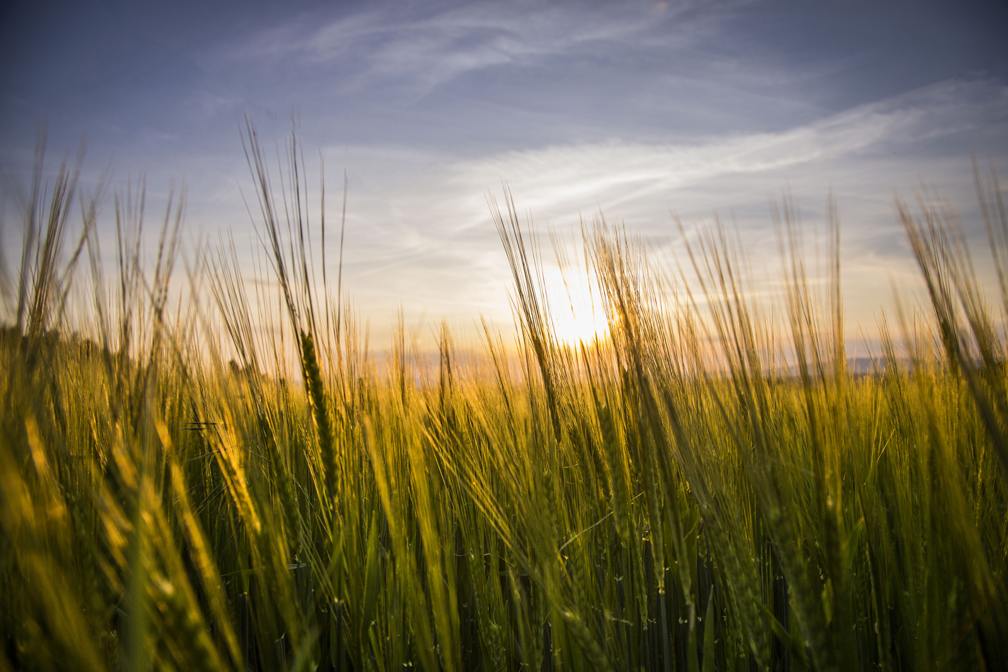
GRAWE AGRAR
GRAWE AGRAR – este un produs de asigurare a culturilor agricole care oferă agricultorilor o plasă de siguranță împotriva pierderilor cauzate de diverse riscuri, fiind destinată oricărei persoane fizice sau juridice care exploatează un teren agricol.

Slide 8
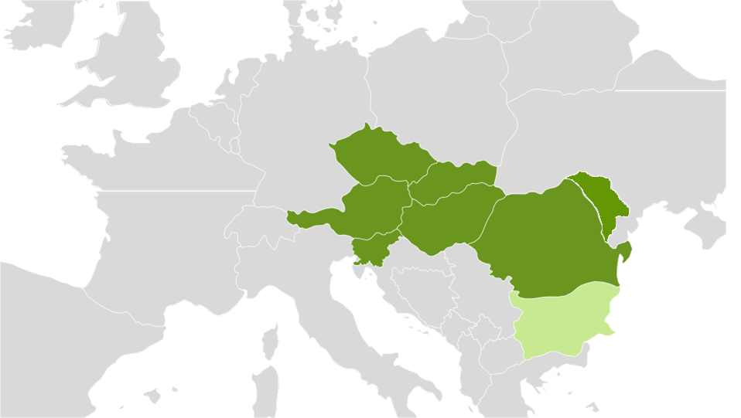






GRAWE AGRAR – Produs elaborat în parteneriat cu ÖHV (Österreichischer Hagel Versicherung)
Peste 75 ani de experiență în managementul daunelor. Anul 2025
Suprafața asigurată în milioane ha | 4.4
Sumele asigurate în miliarde EUR | 10.8
Rata solvabilității (2023) in % | 304 %
Număr de clienți | ~ 87,000
Republica Cehă
2006
Slovacia
2008
Austria
1946
Moldova
2023
Ungaria
2016
Slovenia
2013
Romania
2016
Bulgaria
2024

Slide 9
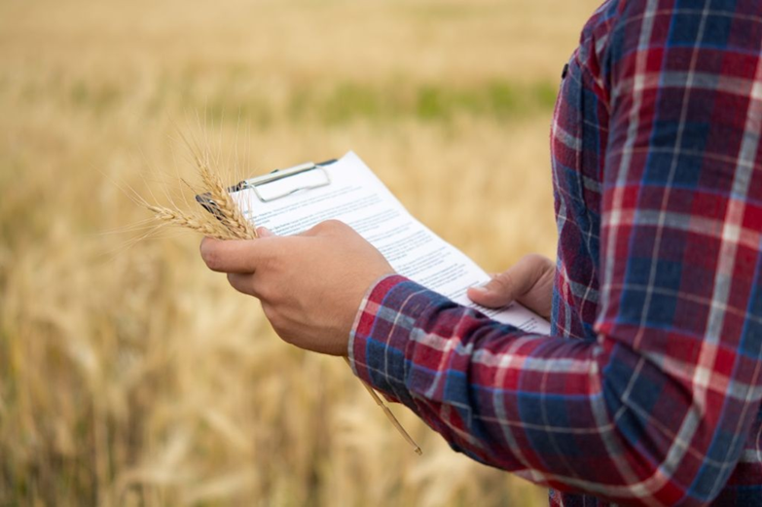
CONDIȚII DE ASIGURARE ȘI DESPĂGUBIRE
  Fermierul agreează SUMA ASIGURATĂ împreună cu Asiguratorul pentru fiecare
  cultură în parte.
  În cazul asigurării cantitative a culturilor agricole Suma Asigurată reprezintă :
VALOAREA PRODUCȚIEI PER HECTAR ( ÎN LEI MDL )
  Beneficiul produsului de asigurare Grawe AGRAR –
  daunele se despăgubesc în % din Suma Asigurată.
Franșiza - partea de daună pe care o asumă asiguratul
Grindina - 15 % din partea de parcelă afectată.
Incendiu - 15 % din partea de parcelă afectată.
Îngheț - 30 % din partea de parcelă afectată.
Furtună, Ploaie Torențială – 10 %.

Slide 10
CULTURILE ASIGURATE
CULTURI CEREALIERE
GRÂU
OVĂZ
CULTURI OLEAGINOASE
FLOAREA SOARELUI
IN
CULTURI LEGUMINOASE
SOIA
NĂUT
CULTURI RĂDĂCINOASE
CULTURA DE PORUMB
ORZ
SECARĂ
TRITICALE
ALAC
MEI
HRIȘCĂ
AMARANT
ALTE CEREALE
SPECII MIXTE
RAPIȚĂ
MUȘTAR
ȘOFRĂNEL
RIDICHE PENTRU ULEI
MAZĂRE
FASOLE
LUPIN
SFECLA DE ZAHĂR
CARTOF
DOVLEAC
HREAN
PORUMB PENTRU BOABE
PORUMB PENTRU SILOZ
PORUMB MATERIAL SEMICER
SORG

Slide 11
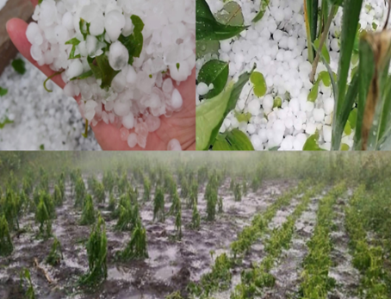
RISCURILE NATURALE ASIGURATE
GRINDINA
ÎNGHEȚ
ÎNGHEȚ TÂRZIU DE PRIMĂVARĂ
INCENDIU / FOC
FURTUNĂ
PLOAIE TORENȚIALĂ
SECETĂ PEDOLOGICĂ ÎN FAZA DE RĂSĂRIRE
DĂUNĂTORI SPECIFICI
SECETĂ (RISC ASIGURAT DOAR LA PORUMB PENTRU BOABE)
DAUNE PROVOCATE DE PARTICULE DE SOL ANTRENATE DE VÂNTUL PUTERNIC/ CRUSTĂ/ SPĂLAREA SOLULUI

Slide 12
GRAWE AGRAR – Produs modular de asigurare
Asiguratul este despăgubit pentru pierderea cantitativă a recoltei cauzată de efectele mecanice directe ale grindinei, ca de exemplu scuturarea boabelor, retezări totale.
Asigurare Standard
Grindină – risc obligatoriu | Risc asigurabil pentru toate culturile cu acoperire pe întreg an agricol (de la semănat - la recoltare)
Asigurare extinsă Asigurarea extinsă se solicită suplimentar la asigurarea standard. Riscurile jos enumerate pot fi solicitate separat unul de altul sau împreună, dar în orice caz numai împreună cu grindina
Îngheț (include toate tipurile de îngheț: toamnă, iarnă și primăvară) | Risc asigurabil pentru toate culturile cu perioada de acoperire (15.11 - 31.05)
Incendiu/Foc | Risc asigurabil pentru toate culturile cu acoperire pe întreg an agricol (de la semănat - la recoltare)
Îngheț târziu de primăvară | Risc asigurabil doar pentru culturile de toamnă cu perioada de acoperire (01.04 - 31.05)
Furtună/Ploaie torențială | Risc asigurabil pentru toate culturile cu acoperire pe întreg an agricol (de la semănat - la recoltare)
Pachet de reînsămânțare Culturi de toamnă | Grindina, Crustă/Spălarea solului, Dăunători specifici, Secetă pedologică în faza de răsărire, Îngheț Furtună/Ploaie torențială, Incendiu
Pachet de reînsămânțare Culturi de primăvară | Grindină, Crustă/Spălarea solului, Dăunători specifici, Îngheț, Furtună/Ploaie torențială, Incendiu
Secetă (cultura porumb boabe) | Grindină, Incendiu, Furtună/Ploaie torențială, Secetă, Îngheț, Crustă/Spălarea solului, Dăunători Specifici

Slide 13
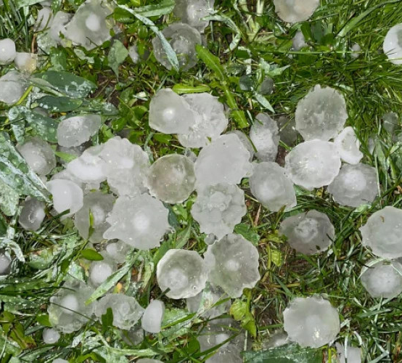
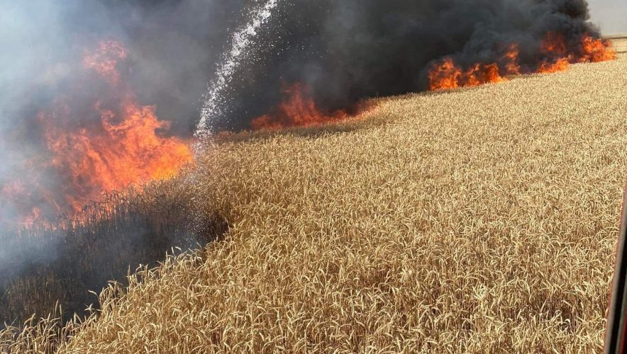
RISCURI ASIGURATE – GRINDINĂ ȘI INCENDIU/FOC
 |  | Grindină | Incendiu
Perioada de acoperire | culturile de toamnă | întreg anul agricol (de la semănat până la recoltare).
 | culturile de primăvară
Termenul de depunere a cererii de asigurare | culturile de toamnă | o lună înainte de recoltare (prima de asigurare necesar a fi achitată cel târziu până la 30.04)
 | culturile de primăvară | o lună înainte de recoltare (prima de asigurare necesar a fi achitată cel târziu până la 31.05)
Ce despăgubim | până la 31 Mai, daune timpurii (până la formarea rodului) | 20 % din Suma asigurată dar nu mai mult de 5.000 MDL per hectar, după reînsămânțarea parcelei afectate cu aceeași sau altă cultură.
 | începând cu 1 Iunie când reînsămânțarea nu mai este posibilă , rodul este format | Pierdere cantitativă cu deducerea franșizei de 15% din suma asigurată pentru partea de parcelă afectată.

Slide 14
RISCURI ASIGURATE – ÎNGHEȚ ȘI ÎNGHEȚ TÂRZIU DE PRIMĂVARĂ
 |  |  | Îngheț | Îngheț târziu de primăvară
Perioada de acoperire | Culturi de toamnă |  | 15.11 – 31.05 | 01.04 – 31.05
 | Culturi de primăvară |  | 15.03 – 31.05
Termenul de depunere a cererii de asigurare | Culturi de toamnă |  | 30.11 | 15.03
 | Culturi de primăvară |  | 30.04
Ce despăgubim | Culturi de toamnă | până la 31 Martie daune timpurii până la formarea rodului Rapița de toamnă – 8 mm. diametru coletului, 8 frunze, min. 25 plante/m² Grâu de toamnă – min. 3 frunze, min. 200 plante/m² | 20 % din Suma asigurată dar nu mai mult de 5.000 MDL per hectar, după reînsămânțarea parcelei afectate
 |  | 1 Aprilie-31 Mai când reînsămânțarea nu mai este posibilă rodul este format Pierderea cantitativă a recoltei pe parcela afectată este de cel puțin 30%. | Suma asigurată cu deducerea franșizei de 30 % | Suma asigurată cu deducerea franșizei de 30 %
 | Culturi de primăvară | pînă la 15 Mai | 20 % din Suma asigurată dar nu mai mult de 5.000 MDL per hectar, după reînsămânțarea parcelei afectate

Slide 15
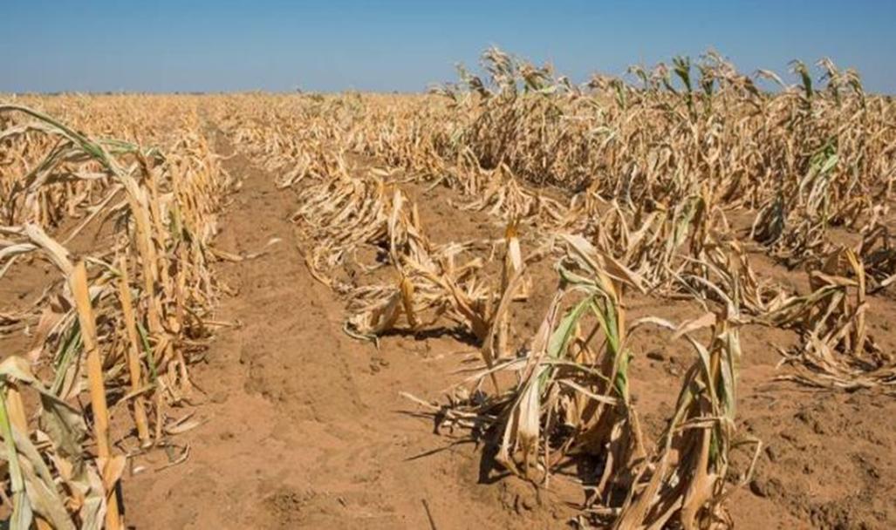
CE SE DESPĂGUBEȘTE ÎN CAZ DE SECETĂ
( CULTURA PORUMB PENTRU BOABE )
  Se despăgubesc daunele cauzate de secetă la cultura de porumb pentru boabe în perioada de vegetație de la 15 aprilie până la 31 august, dar nu mai târziu de recoltare în această perioadă.
  Caz asigurat :
  Minimum 20% din suprafața totală a culturii de porumb asigurată trebuie să fie afectată de secetă.
  Limita de producție sub 3000 kg/ha (calculată la umiditatea de 14 %).
  Despăgubirea constituie 30% din Suma Asigurată, în limita a 10.000 MDL/ha.
  FRANȘIZA constituie : 0%

Slide 16
RISC ASIGURAT – SECETĂ PEDOLOGICĂ ÎN FAZA DE RĂSĂRIRE,
DĂUNĂTORI SPECIFICI
 | SECETĂ PEDOLOGICĂ ÎN FAZA DE RĂSĂRIRE | DĂUNĂTORI SPECIFICI
Termenul limită pentru depunerea cererii de asigurare | Rapița de toamnă - 31 August | Rapița de toamnă - 31 August
 | Cereale de toamnă - 30 Septembrie | Cereale de toamnă - 30 Septembrie
 | Culturile de primăvară nu pot fi asigurate | Culturile de primăvară – 31 martie
Ce despăgubim | 15 % din Suma Asigurată dar nu mai mult de 4 000 lei/ha după efectuarea reînsămânțării | Culturile de toamnă – până la 30.11 se despăgubesc cu 20 % din Suma asigurată dar nu mai mult de 5.000 MDL per hectar, după reînsămânțarea parcelei afectate
 |  | Culturile de primăvară – până la 31.05 se despăgubesc cu 20 % din Suma asigurată dar nu mai mult de 5.000 MDL per hectar, după reînsămânțarea parcelei afectate

Slide 17
EXEMPLU DE CALCUL RAPIȚĂ DE TOAMNĂ
(Brassica napus oliefera)
Pachet complet de riscuri asigurate: Grindină, Incendiu, Furtună, Ploaie torențială, Îngheț, Secetă pedologică în faza de răsărire, Daune provocate de particule de sol antrenate de vântul puternic, Crustă, Spălarea solului, Dăunători specifici
Poliță de asigurare
Risc asigurat | Suma Asigurată lei/ha
 | Exemplu 1 - 16 000 lei/ha |  | Exemplu 2 - 18 000 lei/ha |  | Exemplu 3 - 25 000 lei/ha
Prima de asigurare | Prima totală | Prima achitată de fermier (30%) | Prima totală | Prima achitată de fermier (30%) | Prima totală | Prima achitată de fermier (30%)
 | 2 632 | 790 | 2961 | 888 | 4112 | 1234
Despăgubiri
Risc asigurat | Daune inițiale (după reînsămânțare) | Daune tardive (reînsămânțarea nu mai este posibilă)
Grindină | 20 % din Suma Asigurată =5.000 MDL | Suma Asigurată – franșiza 15 % =21.250 MDL
Incendiu
Crustă, Spălarea solului |  | --------
Îngheț |  | Suma Asigurată – franșiza 30 % = 17.500 MDL
Dăunători specifici |  | --------
Secetă pedologică în faza de răsărire | 15 % din Suma Asigurată = 3.750MDL | --------

Slide 18
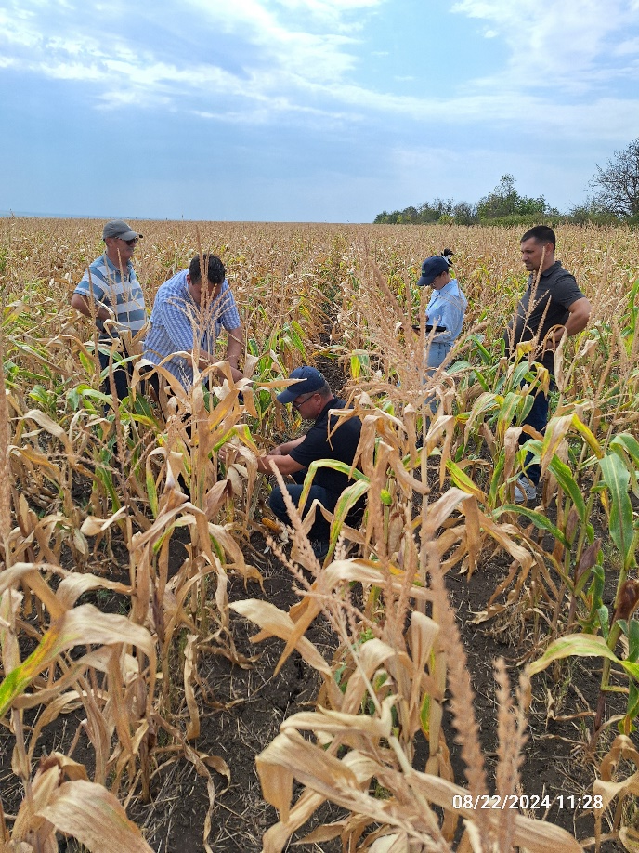
CONSTATAREA DAUNEI
  Evaluarea daunei conform metodei ”în câmp”
  Modalitate mobilă de evaluare și stabilire a procentului de daună în funcție de stadiul de dezvoltare a culturilor afectate, se va lua în considerare :
  pierderea producției culturii afectate,
  compararea plantelor afectate cu plantele neafectate.
  Despăgubirea este achitată ca % din SUMA ASIGURATĂ agreată de client împreună cu asiguratorul;
  Achitarea rapidă a despăgubirilor, în momentul oportun, când producătorul are cea mai mare nevoie de lichidități, nu se așteaptă recoltarea culturii;
  După achitarea despăgubirilor producătorul în contiuare poate recolta culturile rămase în câmp sau nou înființate pentru venituri suplimentare.

Slide 19
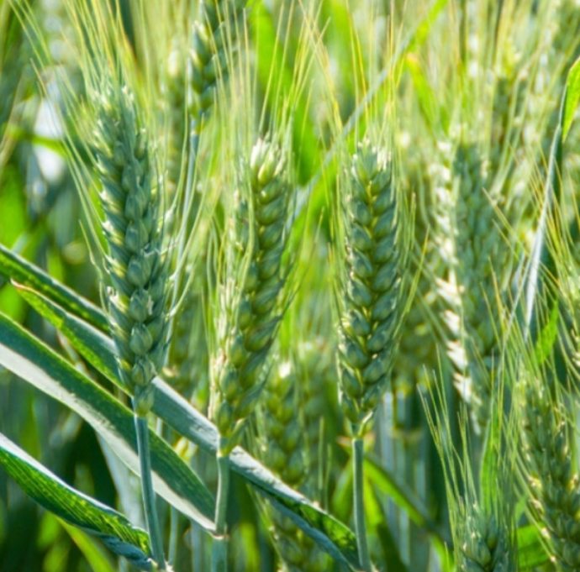
Date de contact
Sergiu Pescari
Specialist în Asigurări Agrare
Tel.: +373 22 22 56 32
Mob: +373 69 29 99 60
Mail: sergiu.pescari@grawe.md
Gheorghe Isac
Specialist în Asigurări Agrare
Tel.: +373 22 22 56 32
Mob: +373 69 67 47 62
Mail: gheorghe.isac@grawe.md

